Slide 1
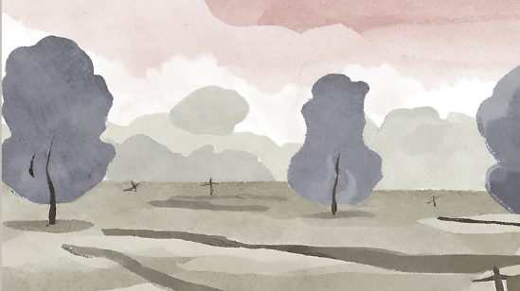
Woord en beeld

Slide 2
Luister naar het 2-minutenverhaal van Johan
https://www.4en5mei.nl/2minutenverhalen/38638#38638
Notes:
Er wordt gesproken over de 12-jarige Johan, die een bombardement op zijn huis overleefd. Er wordt heel beeldend verteld hoe het bombardement plaatsvond en hoe Johan uiteindelijk onder het puin van zijn huis gehaald wordt. Het blijkt dat Johans broertje en zusje het bombardement niet overleefd hebben.
Luister via deze link: https://www.4en5mei.nl/2minutenverhalen/38638#38638
Vragen voor een gesprek:
Zie je de film voor je? Welke beelden zie je? Kun je benoemen wat er gebeurt in het gedicht?
Zijn er momenten in jouw leven die je nooit meer vergeet? Welke beelden heb je daar bij?

Slide 3
Extra lessuggestie:
Beelden van God
Notes:
De schrijvers van de Bijbel proberen God in beelden te vangen. Vanwege zijn grootheid krijg je steeds een ander gedeelte van God te zien (denk aan de verschillende facetten van een diamant). Zo wordt God bijvoorbeeld een herder, een windvlaag, een verterend vuur of een koning genoemd.
Bespreek de beelden met de leerlingen. Welke gedachten hebben zij hier zelf bij? Kunnen ze nog andere beelden van God benoemen?
Hieronder de tekstgedeeltes waar de citaten uit deze Powerpoint te vinden zijn:
Exodus 15:3 – God is een krijger
Deuteronomium 32:11 – God is een een adelaar
Psalm 71:3 – God is een rots
Psalm 23:1 – God is een herder

Slide 4
Extra lessuggestie:
Maak een beeld bij de woorden
Maak bijvoorbeeld een illustratie of collage
Notes:
Je kunt zelf kiezen bij welke woorden je beeld laat maken: het verhaal van de 12-jarige Johan, de beelden van God of het gedicht op de volgende pagina.
Mogelijke ideeën voor de uitwerking:
Welk gevoel roept dit op? Op welke manier kun je dit gevoel weergeven? Welke kleuren/materialen passen hier bij?
Zoom in op één klein stukje van het gedicht en maak hier een illustratie/cartoon van.

Slide 5
Extra lessuggestie
Monument: The Movie.
Hier ligt de onbekende soldaat.
Spoel even terug naar het perron
waar hij met lood in zijn schoenen
zijn liefje vaarwel staat te zoenen
voordat hij vertrekt naar het front.
Niet lang daarna, bericht: hij wordt vermist.
Hun baby is dan net geboren.
Kijk, hier heeft ze de kleine op schoot
in de schuilkelder waar ze vaak zaten.
Gefluit van granaten, de dreun van de dood.
Kijk, naast ze de nicht en de tante
die verboden kranten rondbrachten,
die bedreigde mensen verborgen
tot een vlijtige buur ze verraadde.
Zoom even in op hun gezicht.
De baby overleefde en werd groot.
Spoel even door naar het perron
waar zij met lood in haar schoenen
haar liefje vaarwel staat te zoenen
als ook hij naar de oorlog gaat.
Judith Elfferich,
uit: DICHTER. Twee minuten. (2023).
blz. 80 Monument: The Movie
Notes:
Ook bij dit gedicht kun je nadenken over de beelden die je in je hoofd krijgt tijdens het lezen van dit gedicht. Bespreek een klein onderdeel van het gedicht en koppel het aan kennis over de oorlog (bijv. schuilen, verzet, etc).

Slide 6
Extra lessuggestie:
Het kan ook andersom:
Welke woorden/zinnen/verhalen kun je bedenken bij de volgende foto’s?
Notes:
Mogelijke ideeën voor de uitwerking:
Bekijk samen de foto’s. Laat leerlingen taal geven aan wat ze zien. Dit kan in een kort gesprekje, maar je kunt ze ook laten schrijven.
Schrijf een verhaal, krantenartikel, een dagboekfragment of gedicht.

Slide 7
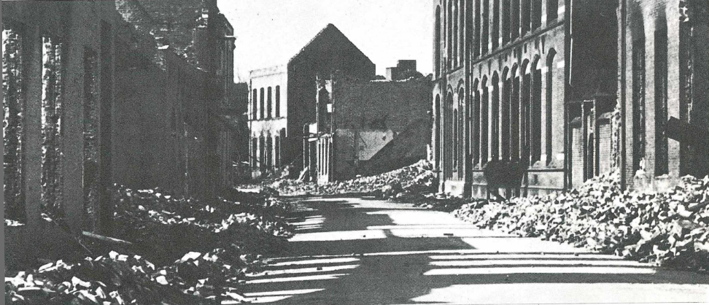
Notes:
Dit is een foto van een straat in Arnhem, na Operatie Market Garden (september 1944). Tijdens Market Garden probeerden de geallieerden Arnhem te veroveren van de Duitsers. Deze poging mislukte door slechte weersomstandigheden (hierdoor kon de aanvoer van nieuwe geallieerde troepen niet snel genoeg plaats vinden) en het feit dat de weerstand van de Duitsers feller bleek dan verwacht.

Slide 8
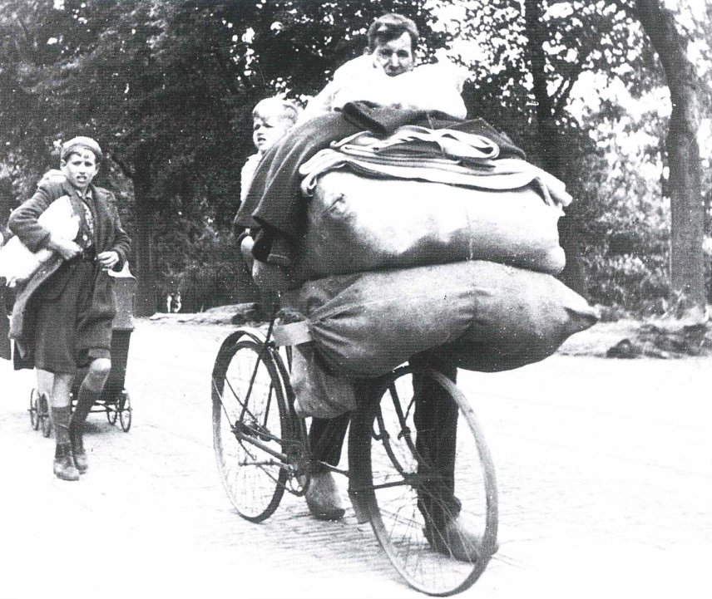
Notes:
Dit is een foto van een gezin uit Arnhem in september 1944. Ze werden geëvacueerd door de Duitsers vanwege operatie Market Garden. Detail: de fiets heeft geen banden.

Slide 9
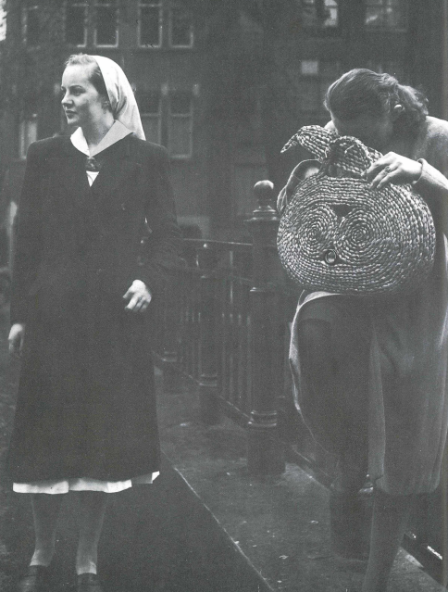
Notes:
Twee vrouwen werken in het verzet. Hier worden stiekem foto's gemaakt van de straat (de vrouw links doet alsof ze iets zoekt in haar tas, als je goed kijkt zie je een camera in de tas verstopt zitten. De andere vrouw staat op de uitkijk).

Slide 11
Meer lezen over dit onderwerp?
Honderd foto’s die genomen zijn tijdens de Tweede Wereldoorlog. Per foto wordt uitgelegd wat je ziet.
Notes:
De Tweede Wereldoorlog in honderd foto's – Erik Somers en Laurien Vastenhout (boek voor volwassenen) - In het kader van 75 jaar bevrijding is er een verzameling gemaakt van honderd foto's, gemaakt tijdens de Tweede Wereldoorlog. Per foto wordt een korte toelichting gegeven op wat je ziet.

Slide 12
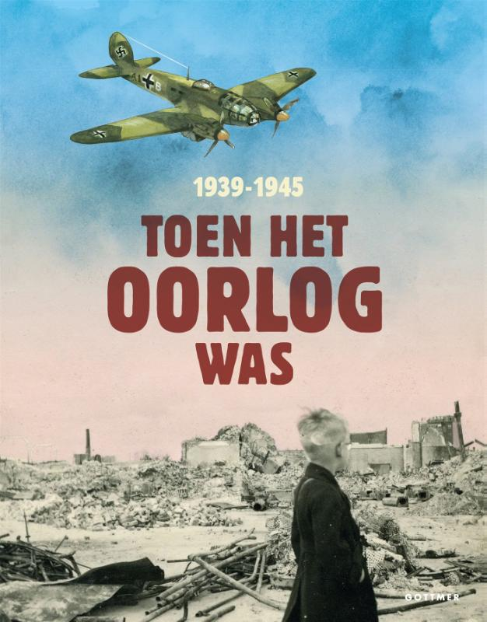
Meer lezen over dit onderwerp?
Een informatieboek over de Tweede Wereldoorlog, opgedeeld in verschillende thema’s. Het boek heeft veel foto’s.

Slide 13
Meer lezen over dit onderwerp?
De Tweede Wereldoorlog wordt in dit boek uitgelegd in 50 onderwerpen. Met veel foto’s, schema’s, lijstjes en weetjes.

